Slide 1
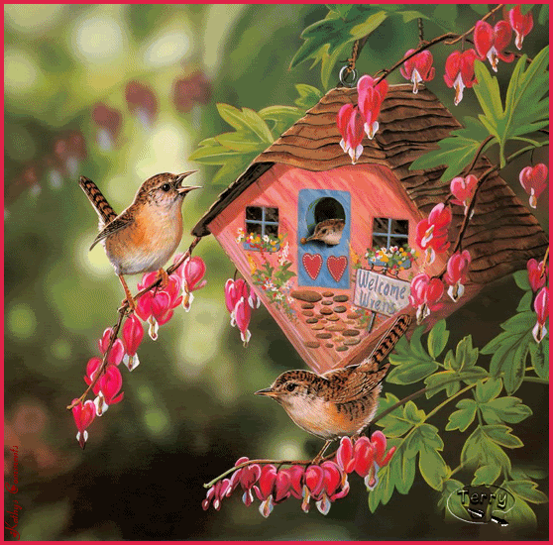

Slide 2
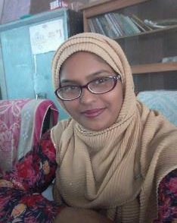
শিক্ষক পরিচিতি
শাহরিণা বিণ সুইটি
সহকারী শিক্ষক
চরমোনাই মাদ্রাসা সরকারি প্রাথমিক বিদ্যালয়
বরিশাল সদর
বরিশাল

Slide 3
পাঠ পরিচিতি
শ্রেনিঃ ২য়
বিষয়ঃবাংলা
পাঠ শিরোনামঃ প্রার্থনা
পাঠ্যাংশঃ গাছে ফুল ফল…….তোমারি দান।

Slide 4
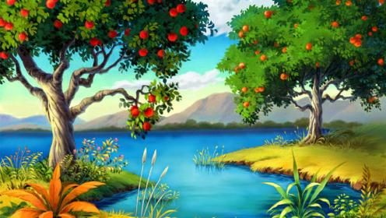
ছবিটি ভালোভাবে দেখো
ছবিতে কী দেখছো?
মহান আল্লাহতায়ালা।
এগুলো কে দিয়েছেন?
নদী, ফল, পাহাড়।

Slide 5
আজ আমরা পড়ব
প্রার্থনা
লিখেছেন সুফিয়া কামাল
গাছে ফুল ফল……তোমার দান।

Slide 6
শিখন ফল
শোনা:
২.১.২ কবিতা শুনে বুঝতে পারবে।
বলা:
২.১.২ পাঠ্যবইয়ের কবিতা আবৃত্তি করতে পারবে।
পড়া:
২.২.২ প্রমিত উচ্চারণে কবিতা আবৃত্তি করতে পারবে।
লেখা:
১.৪.১ পাঠে ব্যবহৃত শব্দ দিয়ে বাক্য লিখতে পারবে।

Slide 7
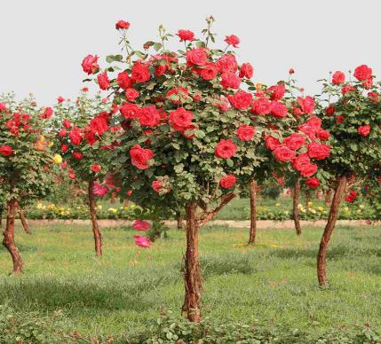
ছবি দেখে কবিতা পড়ি
গাছে ফুল ফল
নদী ভরা জল

Slide 8
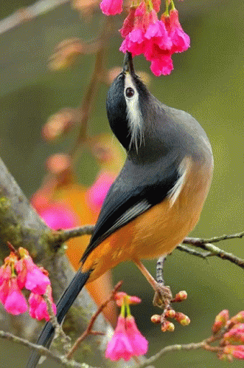
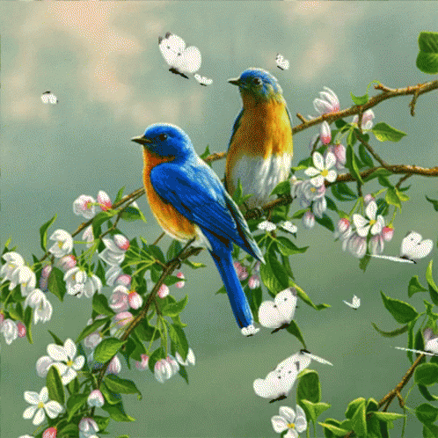
পাখির কণ্ঠে গান
সকলি তোমার দান।

Slide 9
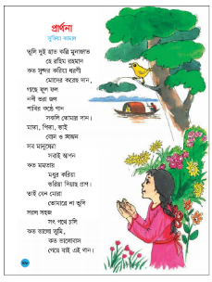
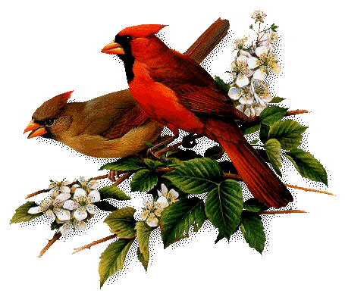
তোমাদের বাংলা বইর ৪৮ পৃষ্ঠা খোল। আমি কবিতাটি আবৃত্তি করি, তোমরা শোন।

Slide 10
শব্দার্থ
কণ্ঠ
গলা
জল
পানি
সকলি
সবকিছু

Slide 11
এবার তোমরা ৪টি দলে ভাগ হয়ে বসে কবিতাটি আবৃত্তি কর।

Slide 12
যুক্তবর্ণ
কণ্ঠ
ণ্ঠ
ণ
ঠ
কুণ্ঠিত
গুণ্ঠন

Slide 13
তোমাদের বাংলা বইর ৪৮ পৃষ্ঠা খুলে কবিতাংশটুকু সমস্বরে পড়।

Slide 14
মূল্যায়ন
চেষ্টা করি
১। গাছ থেকে আমরা কী পাই?
২। পাখির কণ্ঠে গান কে দিয়েছেন?

Slide 15
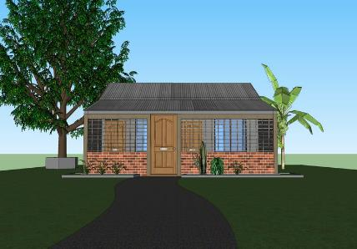
বাড়ির কাজ
কবি ও কবিতার নামসহ প্রথম ৮ লাইন সুন্দর করে খাতায় লিখবে।

Slide 16
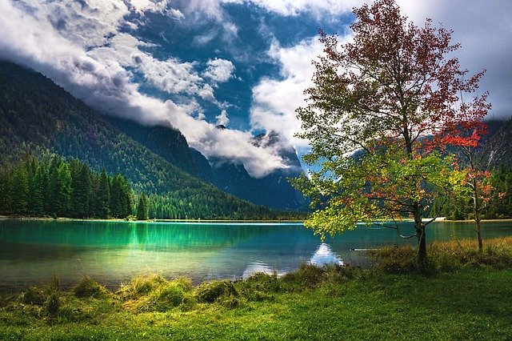
ধন্যবাদ

